Slide 1





NHIỆT LIỆT CHÀO MỪNG CÁC THẦY CÔ VÀ CÁC EM HỌC SINH ĐÃ ĐẾN THAM DỰ GIỜ HỌC

Slide 2


Kiểm tra bài cũ:
P:
AA
aa
Thể đồng hợp.
Gp
A
a
F₁
Aa
F₁ x F₁
Aa
Aa
Thể dị hợp.
GF₁
A; a
A; a
F₂
1AA: 2 Aa: 1aa
Kiểu gen.
3 Hoa đỏ: 1 hoa trắng
Kiểu hình.
1, Thế nào là kiểu hình? Kiểu gen? Thể đồng hợp? Thể dị hợp?
2, Tính trạng trội có những kiểu gen nào? Tính trạng lặn có những kiểu gen nào?

Slide 3
Đáp án:
Kiểu hình: là toàn bộ các tính trạng của cơ thể (trong thực tế người ta chỉ xét một vài tính trạng đang được quan tâm.
Kiểu gen: là tổ hợp toàn bộ các gen trong tế bào (thông thường người ta chỉ xét cặp gen liên quan đến tính trạng đang được quan tâm).
Thể đồng hợp: là cơ thể chứa các gặp gen tương ứng giống nhau. Ví dụ: AA, aa
Thể dị hợp: là cơ thể chứa các gặp gen tương ứng khác nhau. Ví dụ: Aa

Slide 4
Đáp án:
Tính trạng trội: có kiểu gen đồng hợp trội (ví dụ: AA) hoặc có kiểu gen di hợp (ví dụ: Aa).
Tính trạng lặn: có kiểu gen đồng hợp tử lặn (ví dụ: aa)

Slide 5
❑ Có phải lúc nào lai bố mẹ khác nhau về 1 cặp tính trạng tương phản thuần chủng thì F₂ có sự phân li tính trạng theo tỉ lệ 3 trội: 1 lặn không? Vì sao lại có kết quả khác đó?

Slide 6



Lai một cặp tính trạng (tiếp theo)
Giáo viên: Vũ Thị Hải Yến

Slide 7

$$Sơ đồ hai phép lai
Phép lai 1
Phép lai 2
P:
Bố đỏ
AA
Mẹ trắng
aa
P:
Bố đỏ
Aa
Mẹ trắng
aa
Gp:
Gp:
F₁:
F₁:
1, Viết tiếp sơ đồ của 2 phép lai.
2, Nhận xét kết quả 2 phép lai? Giải thích?

Slide 8
Đáp án
Phép lai 1
Phép lai 2
P:
Bố đỏ
AA
Mẹ trắng
aa
P:
Bố đỏ
Aa
Mẹ trắng
aa
Gp:
A
a
Gp:
A
a
F₁:
50%(Aa)
50% (aa)
F₁:
100% (Aa)
1 hoa đỏ
1 hoa trắng
+ Hai phép lai có kết quả khác nhau mặc dù cơ thể P đều là hoa đỏ x hoa trắng.
+ Có sự khác nhau đó là do tính trạng trội (hoa đỏ) có 2 kiểu gen (AA và Aa)

Slide 9

Bài 3: Lai một cặp tính trạng (tiếp theo)
Chú ý
III. LAI PHÂN TÍCH
IV. Ý NGHĨA TƯƠNG QUAN TRỘI - LẶN
- Kí hiệu là những lệnh hoạt động, quan sát, thảo luận hoặc câu hỏi các em phải trả lời (chữ màu đỏ).
V. TRỘI KHÔNG HOÀN TOÀN
- Kí hiệu  là những thông tin hỗ trợ cho các em để giải quyết các yêu cầu đề ra (chữ màu xanh lá cây).
KIỂM TRA ĐÁNH GIÁ
DẶN DÒ
- Kí hiệu  là nội dung các em phải ghi vào vở (chữ màu xanh dương).

Slide 10
Bài 3: Lai một cặp tính trạng (tiếp theo)
III. LAI PHÂN TÍCH
III. Lai phân tích:
❑ Làm thế nào để xác định được kiểu gen của cá thể mang tính trạng trội?
IV. Ý NGHĨA TƯƠNG QUAN TRỘI - LẶN
V. TRỘI KHÔNG HOÀN TOÀN
 Đem cá thể mang tính trạng trội lai cá thể mang tính trạng lặn.
KIỂM TRA ĐÁNH GIÁ
❑ Phép lai như vậy gọi là lai phân tích. Vậy thế nào là lai phân tích?
DẶN DÒ

Slide 11
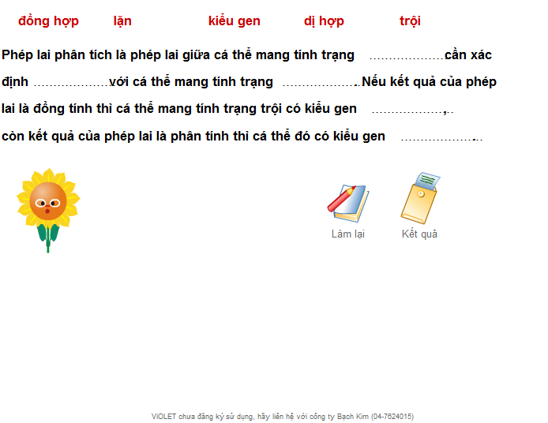
Bài 3: Lai một cặp tính trạng (tiếp theo)
III. LAI PHÂN TÍCH
III. Lai phân tích:
Bài tập: Kéo đáp án vào chỗ trống.
IV. Ý NGHĨA TƯƠNG QUAN TRỘI - LẶN
V. TRỘI KHÔNG HOÀN TOÀN
KIỂM TRA ĐÁNH GIÁ
DẶN DÒ

Slide 12
Bài 3: Lai một cặp tính trạng (tiếp theo)
III. LAI PHÂN TÍCH
III. Lai phân tích:
1. Nội dung:
IV. Ý NGHĨA TƯƠNG QUAN TRỘI - LẶN
Là phép lai giữa cá thể mang trạng trội cần xác định kiểu gen với cá thể mang tính trạng lặn.
V. TRỘI KHÔNG HOÀN TOÀN
KIỂM TRA ĐÁNH GIÁ
DẶN DÒ

Slide 13
Bài 3: Lai một cặp tính trạng (tiếp theo)
III. LAI PHÂN TÍCH
III. Lai phân tích:
2. Ý nghĩa:
IV. Ý NGHĨA TƯƠNG QUAN TRỘI - LẶN
Xác định được kiểu gen của cơ thể mang tính trạng trội bằng cách dựa và kết quả phép lai.
V. TRỘI KHÔNG HOÀN TOÀN
Nếu kết quả phép lai đồng tính (100%) thì cá thể mang tính trạng trội có kiểu gen đồng hợp.
KIỂM TRA ĐÁNH GIÁ
Nếu kết quả phép lai phân tích (≠ 100%) thì cá thể mang tính trạng trội có kiểu gen dị hợp.
DẶN DÒ
Trong chọn giống: phép lai phân tích kiểm tra được độ thuần chủng của giống.

Slide 14
Bài 3: Lai một cặp tính trạng (tiếp theo)
III. LAI PHÂN TÍCH
III. Lai phân tích:
IV. Ý NGHĨA TƯƠNG QUAN TRỘI - LẶN
Phép lai phân tích khác phép lai trở lại (Lai trở lại: là lai cá thể con ngược trở lại với bố hoặc mẹ).
V. TRỘI KHÔNG HOÀN TOÀN
Lai phân tích và lai trở lại có thể có cùng kiểu gen hoặc có trường hợp khác nhau.
KIỂM TRA ĐÁNH GIÁ
DẶN DÒ

Slide 15
Bài 3: Lai một cặp tính trạng (tiếp theo)
III. LAI PHÂN TÍCH
IV. Ý nghĩa tương quan trội - lặn:
IV. Ý NGHĨA TƯƠNG QUAN TRỘI - LẶN
❑ Nêu mối tương quan trội và lặn trong tự nhiên?
V. TRỘI KHÔNG HOÀN TOÀN
❑ Xác định tính trạng trội nhằm mục đích gì?
KIỂM TRA ĐÁNH GIÁ
DẶN DÒ

Slide 16
Bài 3: Lai một cặp tính trạng (tiếp theo)
III. LAI PHÂN TÍCH
IV. Ý nghĩa tương quan trội - lặn:
Trong tự nhiên mối tương quan trội – lặn là phổ biến.
IV. Ý NGHĨA TƯƠNG QUAN TRỘI - LẶN
V. TRỘI KHÔNG HOÀN TOÀN
Tính trạng trội thường là tính trạng tốt. Nên trong chọn giống cần tập trung nhiều gen quí vào một kiểu gen để tạo giống tốt.
KIỂM TRA ĐÁNH GIÁ
DẶN DÒ

Slide 17
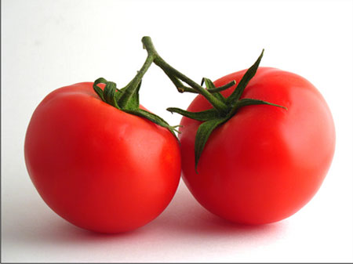
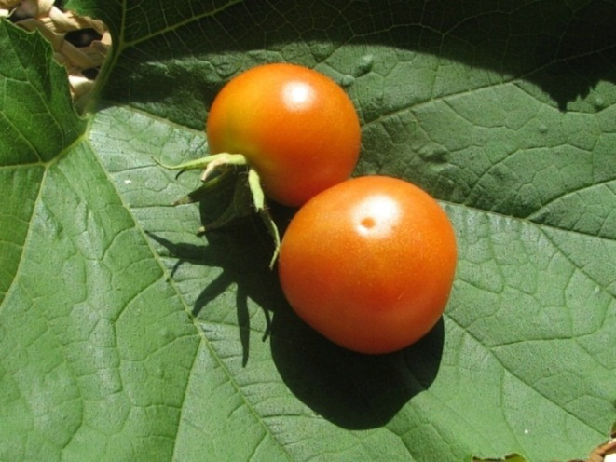
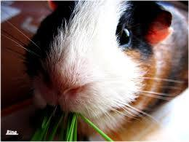
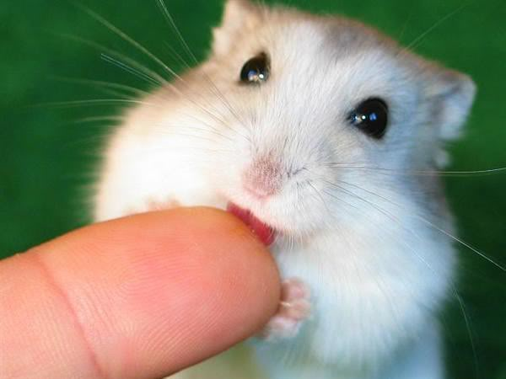
Bài 3: Lai một cặp tính trạng (tiếp theo)
III. LAI PHÂN TÍCH
IV. Ý nghĩa tương quan trội - lặn:
IV. Ý NGHĨA TƯƠNG QUAN TRỘI - LẶN
V. TRỘI KHÔNG HOÀN TOÀN
Tính trạng trội
Tính trạng lặn
KIỂM TRA ĐÁNH GIÁ
DẶN DÒ

Slide 18
Bài 3: Lai một cặp tính trạng (tiếp theo)
III. LAI PHÂN TÍCH
IV. Ý nghĩa tương quan trội - lặn:
Trong tự nhiên mối tương quan trội lặn là chủ yếu.
IV. Ý NGHĨA TƯƠNG QUAN TRỘI - LẶN
Trong đó tính trạng trội thường là tính trạng tốt.
V. TRỘI KHÔNG HOÀN TOÀN
Nên chọn giống cần tập trung nhiều gen trội quí vào một kiểu gen để tạo được giống tốt.
KIỂM TRA ĐÁNH GIÁ
DẶN DÒ
Tạo giống tốt cần phải xác định được độ thuần chủng của giống để tránh sự phân li tính trạng, bảo đảm giống không bị thoái hóa.

Slide 19
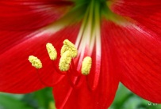


Bài 3: Lai một cặp tính trạng (tiếp theo)
III. LAI PHÂN TÍCH
V. Trội không hoàn toàn:
IV. Ý NGHĨA TƯƠNG QUAN TRỘI - LẶN
P:
V. TRỘI KHÔNG HOÀN TOÀN
F₁:
F₂:
KIỂM TRA ĐÁNH GIÁ
1, Điền kiểu gen, kiểu hình vào sơ đồ lai?
DẶN DÒ
2, Hiện tượng xuất hiện kiểu hình F₁ (hoa hồng) gọi là gì? Giải thích vì sao F₁ có kiểu hình đó?

Slide 20
Bài 3: Lai một cặp tính trạng (tiếp theo)
III. LAI PHÂN TÍCH
V. Trội không hoàn toàn:
❑ Ngoài kết quả thí nghiệm của Menđen. Trong một số trường hợp sau khi lai:
IV. Ý NGHĨA TƯƠNG QUAN TRỘI - LẶN
P:
AA
aa
V. TRỘI KHÔNG HOÀN TOÀN
F₁:
Aa
KIỂM TRA ĐÁNH GIÁ
F₂:
DẶN DÒ
AA
Aa
Aa
aa
2, Hiện tượng F₁ xuất hiện hoa hồng gọi là trội không hoàn toàn: Do gen A đứng cạnh a không lấn át hoàn toàn nên kiểu gen Aa biểu hiện tính trạng trung gian giữa A và a.

Slide 21
Phiếu học tập
P:
Hoa đỏ (……..)
Hoa trắng(……..)
F₁:
Hoa hồng (……..)
F₁ x F₁
Hoa hồng (……..)
Hoa hồng (……..)
F₂:
1 hoa đỏ (……): 2 hoa hồng (……): 1 hoa trắng (……)
1, Hiện tượng F₁ xuất hiện tính trạng trung gian gọi là gì?
2, Điền tiếp kiểu gen vào sơ đồ?

Slide 22
Phiếu học tập
P:
AA
aa
Hoa đỏ (……..)
Hoa trắng(……..)
Aa
F₁:
Hoa hồng (……..)
F₁ x F₁
Aa
Aa
Hoa hồng (……..)
Hoa hồng (……..)
F₂:
AA
Aa
aa
1 hoa đỏ (……): 2 hoa hồng (……): 1 hoa trắng (……)

Slide 23
Bài tập:
Điền những cụm từ thích hợp vào những chỗ trống trong câu sau:
Trội không hoàn toàn là hiện tượng di truyền trong đó kiểu hình của cơ thể lai F₁ biểu hiện…………………............giữa bố và mẹ, còn ở F₂ có tỉ lệ kiểu hình là ……………………………
tính trạng trung gian
1 trội: 2 trung gian: 1 lặn

Slide 24
Bài 3: Lai một cặp tính trạng (tiếp theo)
III. LAI PHÂN TÍCH
V. Trội không hoàn toàn:
IV. Ý NGHĨA TƯƠNG QUAN TRỘI - LẶN
 Là hiện tượng di truyền trong đó kiểu hình cơ thể lai F1 biểu hiện tính trạng trung gian giữa bố và mẹ, còn F2 có tỉ lệ kiểu hình: 1 trội: 2 trung gian: 1 lặn.
V. TRỘI KHÔNG HOÀN TOÀN
KIỂM TRA ĐÁNH GIÁ
DẶN DÒ

Slide 25
Dựa vào 2 phép lai để so sánh hiện tượng di truyền sau:
Trường hợp 1
Trường hợp 2
P:
Hoa đỏ
Hoa trắng
P:
Hoa đỏ
Hoa trắng
F₁:
Hoa đỏ
F₁:
Hoa hồng
F₁xF₁:
Hoa đỏ
Hoa đỏ
F₁xF₁:
Hoa hồng
Hoa hồng
F₂:
3 Hoa đỏ: 1 Hoa trắng
F₂:
1 Đỏ: 2 Hồng: 1 Trắng

Slide 26
So sánh di truyền trội hoàn toàn và trội không hoàn toàn:
_{Đặc điểm}
_{Trội hoàn toàn}
_{(TH 1)}
_{Trội không hoàn toàn}
_{(TH 2)}
_{Kiểu hình F1}
_{Tính trạng trội}
_{Tính trạng trung gian}
_{1 trội : 2 trung gian: 1lặn}
_{Tỷ lệ Kiểu hình F2}
_{3 trội : 1 lặn}
Phép lai phân tích được dùng trong
_{Trường hợp nào}
_{X}

Slide 27
Củng cố:
Chọn đáp án đúng:
1.Khi cho cây cà chua quả đỏ thuần chủng lai phân tích thì thu được:
a. Toàn quả vàng c. Tỷ lệ 1 đỏ : 1 vàng
b. Toàn quả đỏ d . Tỷ lệ 3 đỏ : 1 vàng
2. Ở đậu hà lan gen A quy định thân cao, gen a quy định thân thấp. Cho lai cây thân cao với cây thân thấp F₁ thu được 51% cây thân cao, 49 % cây thân thấp. Kiểu gen của phép lai trên là:
a. P AA x aa b. Aa x Aa
c. P AA x Aa d. Aa x aa

Slide 28



Chúc các em học giỏi

